Slide 1

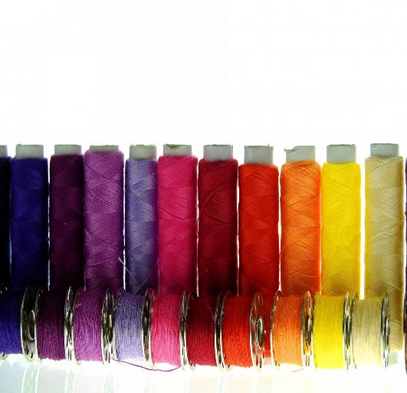
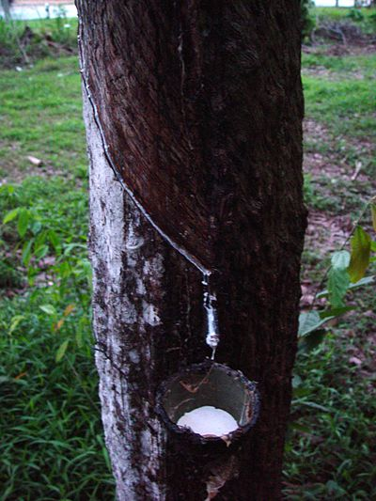
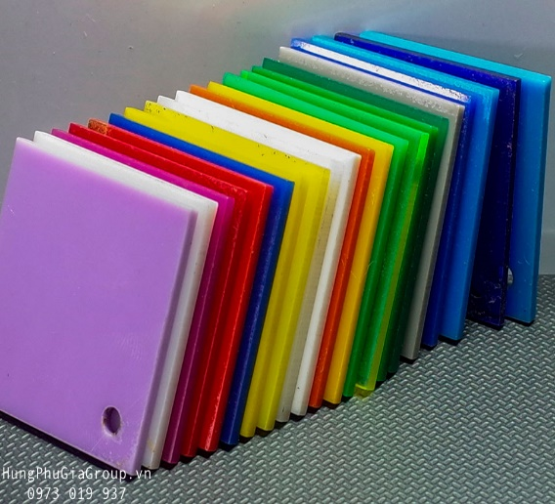
BÀI 31
POLYME
Ảnh Này của Tác giả Không xác định được cấp phép theo CC BY-SA

Slide 2
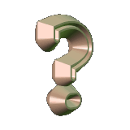
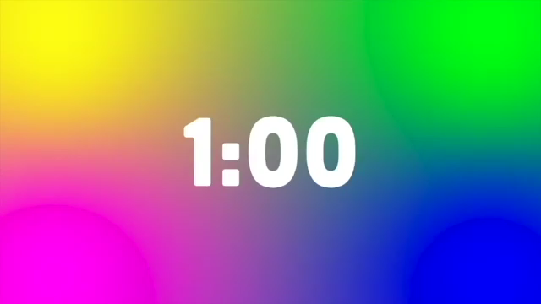
Vật liệu polymer được sử dụng rộng rãi trong đời sống hằng ngày cũng như trong công nghiệp. Vậy polymer là gì và có đặc điểm cấu tạo, tính chất như thế nào?
Polymer là các chất có khối lượng phân tử lớn được hình thành từ sự liên kết của nhiều đơn vị nhỏ gọi là monomer. Các polymer thường là chất rắn, không tan trong nước và thường không có nhiệt độ nóng chảy cố định.

Slide 3
I. KHÁI NIỆM, ĐẶC ĐIỂM CẤU TẠO VÀ PHÂN LOẠI
Tinh bột có công thức chung (C₆H₁₀O₅)_{n}, tinh bột được tạo thành do hàng nghìn đơn vị glucose kết hợp với nhau tạo nên. Các đơn vị glucose (C₆H₁₀O₅) này được gọi là mắt xích.
Có nhận xét gì về khối lượng phân tử của tinh bột?
Khối lượng phân tử của tinh bột rất lớn khoảng 162.n g/mol.

Slide 4
I. KHÁI NIỆM, ĐẶC ĐIỂM CẤU TẠO VÀ PHÂN LOẠI
1.KHÁI NIỆM
? Vận dụng kiến thức đã học ở
Bài 24. Alkene, hãy viết phương trình hóa học của phản ứng tổng hợp các polymer PE, PP từ các monomer tương ứng.

Slide 5

I. KHÁI NIỆM, ĐẶC ĐIỂM CẤU TẠO VÀ PHÂN LOẠI
Phản ứng tổng hợp PE
Phản ứng tổng hợp PP:

Slide 6
1. KHÁI NIỆM
Kết luận
    Polymer là những chất có khối lượng phân tử rất lớn do nhiều mắt xích liên kết với nhau.
    Các phân tử nhỏ kết hợp với nhau tạo nên polymer được gọi là monomer.

Slide 7
I. KHÁI NIỆM, ĐẶC ĐIỂM CẤU TẠO VÀ PHÂN LOẠI
2. CẤU TẠO, PHÂN LOẠI
Nghiên cứu thông tin trong SGK, trang 142.
+ Trả lời câu hỏi:
Các mắt xích trong phân tử polymer có thể liên kết với nhau tạo thành mấy loại mạch? Đó là những loại mạch nào? Nêu ví dụ cho mỗi loại mạch.

Slide 8
I. KHÁI NIỆM, ĐẶC ĐIỂM CẤU TẠO VÀ PHÂN LOẠI
2. CẤU TẠO, PHÂN LOẠI
Các mắt xích trong phân tử polymer có thể liên kết với nhau tạo thành 3 loại mạch:
+ Mạch không phân nhánh: amylose
+ Mạch nhánh: amylopectin, glycogen
+ Mạch không gian: nhựa bakelite, cao sư lưu hoá – Sản

Slide 9
I. KHÁI NIỆM, ĐẶC ĐIỂM CẤU TẠO VÀ PHÂN LOẠI
2. CẤU TẠO, PHÂN LOẠI
- Phân loại các mẫu vật có thành phần chính là các polymer sau dựa vào nguồn gốc: gạo nếp, sợi đay, tơ tằm, tơ nylon, polyethylene, màng bọc thực phẩm (polyvinyl chloride), cao su lưu hoá?

Slide 10
I. KHÁI NIỆM, ĐẶC ĐIỂM CẤU TẠO VÀ PHÂN LOẠI
2. CẤU TẠO, PHÂN LOẠI
+ Polymer thiên nhiên: gạo nếp, sợi đay, tơ tằm.
+ Polymer tổng hợp: tơ nylon, polyethylene, màng bọc thực phẩm (polyvinyl chloride), cao su lưu hoá.

Slide 11
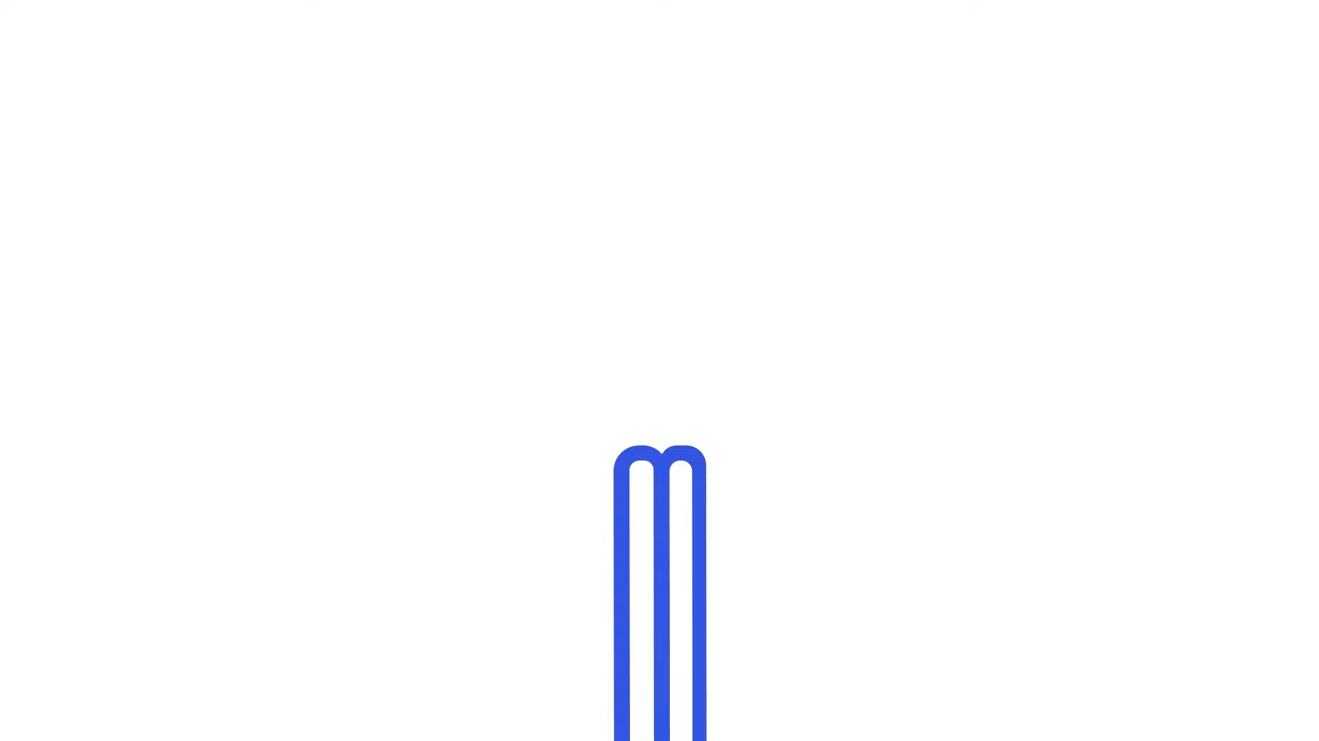
II.Tính chất vật lí của polymer.

Slide 12
II.Tính chất vật lí của polymer.
Qua Video cho biết tính chất của polyme?
Các polymer thường là chất rắn, không tan trong nước.
+ Lưu ý: Một số polymer tan trong dung môi hữu cơ. Các polymer không có nhiệt độ nóng chảy xác định.

Slide 13
III. Một số vật liệu polymer phổ biến
Hoàn thành bảng sau
 | Khái niệm | Cách sử dụng, bảo quản
Chất dẻo
Tơ
Cao su
Vật liệu composite

Slide 14
III. Một số vật liệu polymer phổ biến
 | Khái niệm | Cách sử dụng, bảo quản
Chất dẻo | – Là loại vật liệu được chế tạo từ các polymer có tính dẻo. | - Được dùng làm nguyên liệu để sản xuất nhiều vật dụng trong đời sống hàng ngày và nhiều ngành công nghiệp. – Không để các vật dụng làm từ chất dẻo ở gần nguồn nhiệt cao, hạn chế sử dụng các đồ dùng bằng nhựa đựng thức ăn nóng. - Tìm hiểu thông tin trên nhãn để lựa chọn đồ nhựa thích hợp với mục đích sử dụng.

Slide 15
III. Một số vật liệu polymer phổ biến
 | Khái niệm | Cách sử dụng, bảo quản
Tơ | – Là những vật liệu polymer có cấu tạo mạch không phân nhánh và có thể kéo dài thành sợi. | – Thường được dùng để dệt các loại vải. Một số loại có thể dùng làm lưới, các loại dây kéo,… – Đọc kĩ hướng dẫn sử dụng trước khi giặt, là để lựa chọn chế độ giặt, nhiệt độ là, sấy và chất giặt rửa phù hợp.

Slide 16
III. Một số vật liệu polymer phổ biến
 | Khái niệm | Cách sử dụng, bảo quản
Vật liệu composite | – Là vật liệu được tổ hợp từ hai hay nhiều vật liệu khác nhau, gồm vật liệu cốt và vật liệu nền. | – Được ứng dụng rộng rãi như làm ống dẫn nước, bồn chứa nước và hoá chất, vật liệu xây dựng, thân vỏ ô tô, máy bay, tàu thuyền,…

Slide 17
III. Một số vật liệu polymer phổ biến
 | Khái niệm | Cách sử dụng, bảo quản
Cao su | – Là loại vật liệu polymer có tính đàn hồi. | Được sử dụng để sản xuất: lốp xe, gioăng đệm, đồ lặn,… Không để nơi có nhiệt độ quá cao hay quá thấp, không để nơi có ánh sáng mạnh, hạn chế để xăng, dầu, mỡ, hoá chất dính vào cao su.

Slide 18
IV. Ứng dụng của polyethylene và vấn đề ô nhiễm môi trường
Việc lạm dụng các sản phẩm nhựa trong đời sống có ảnh hưởng gì đến môi trường? Hãy trình bày các biện pháp để giảm thiểu rác thải nhựa (túi, chai, lọ, cốc, ống hút, hộp đựng thực phẩm ăn nhanh,…) trong gia đình?

Slide 19
IV. Ứng dụng của polyethylene và vấn đề ô nhiễm môi trường
- Các sản phẩm từ nhựa đều rất khó phân hủy. Vì vậy, việc lạm dụng các sản phẩm nhựa trong đời sống có ảnh hưởng nghiêm trọng đến môi trường sinh thái, sự sinh trưởng, phát triển của động, thực vật và sức khỏe con người.
- Biện pháp để giảm thiểu rác thải nhựa trong gia đình :
Đi chợ không sử dụng túi nylon mà sử dụng làn, túi phân hủy sinh học.
Hạn chế mua đồ ăn nhanh.
Sử dụng những sản phẩm có thể tái sử dụng lâu dài.

Slide 20
LUYỆN TẬP
Câu 1: Chất nào sau đây là polime tổng hợp?
A. Cellulose
B. Tơ tằm
C. Cao su thiên nhiên
D. Polyethylene

Slide 21
LUYỆN TẬP
Bài 2. Trùng hợp m tấn ethylene thu được 1,5 tấn polyethylene với hiệu suất phản ứng là 80%. Giá trị của m là
A. 1,730 tấn
B. 1,875 tấn
C. 1,920 tấn
D. 2,024 tấn

Slide 22
LUYỆN TẬP
Bài 3. Dạng tơ nylon phổ biến nhất hiện nay là tơ nylon-6 có chứa 63,68% C; 12,38%N; 9,80%H; 14,4%O. Công thức thực nghiệm của nylon-6 là:
A. C₆NH₁₁O
B. C₅NH₉O
C. C₆N₂H₁₀O
D. C_{­6}NH₁₁O₂

